Slide 1
Integración por partes
Profesora: Patricia Cabrera Calavacero
Asignatura: Cálculo Integral y Series

Slide 2


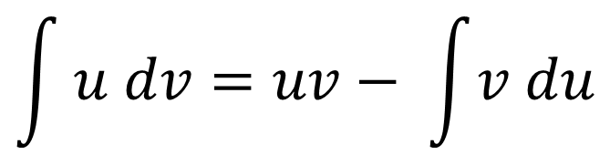
Definición
Cuando el integrando está conformado por un producto de términos o una división que se puede tratar como un producto ,se recomienda utilizar el método de integración por partes que consiste en aplicar la siguiente fórmula
$$\int{u dv=uv− \int{v du }}$$
Integral
Resultado

Slide 3


Durante las generaciones que hemos estudiado las integrales nos han enseñado una mnemotecnia para recordar dicha fórmula
De uniforme
Vestida
Un
Dia vi
Una vaca
Sin cola

Slide 4


Veamos a un ejemplo …
¿Cómo elijo que función es u y dv ?
Usaremos ILATE
$$\int{x sen x dx }$$
$u=x dv=sen x dx$
I L A T E
$$du=1 dx=dx v= −\cos{x }$$
L
O
G
A
R
I
T
M
O
A
L
G
E
B
R
A
I
C
O
T
R
I
G
O
N
O
M
E
T
R
I
C
O
E
X
P
O
N
E
C
I
A
L
I
N
V
E
R
S
A

Slide 5

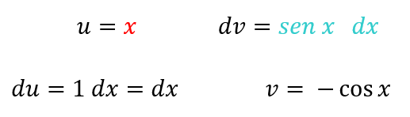
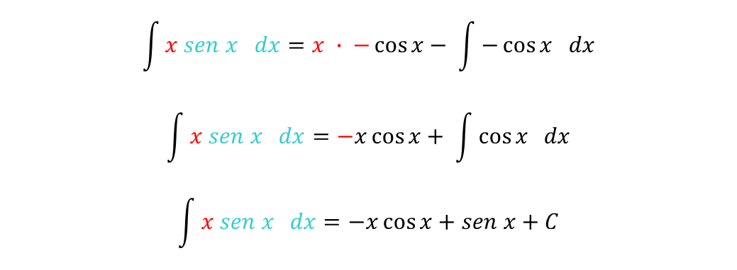
Utilizando la FÓRMULA tenemos
$$\int{x sen x dx=x ∙ −\cos{x}− \int{−\cos{x dx}}}$$
$$\int{x sen x dx=−x\cos{x}+ \int{\cos{x dx}}}$$
$$\int{x sen x dx=−x\cos{x}+sen x+C}$$
Integral que estamos calculando
Resultado de la integral

Slide 6
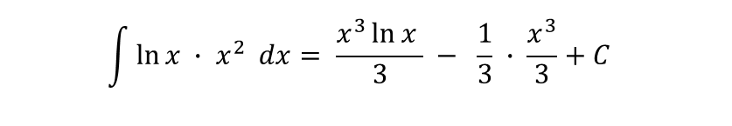

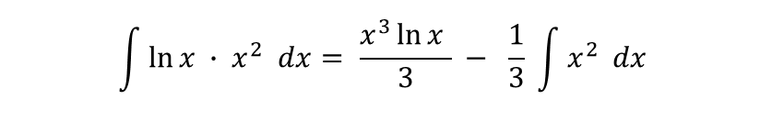
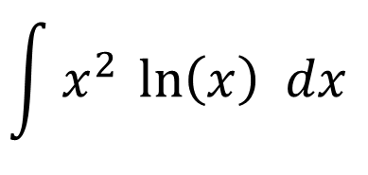
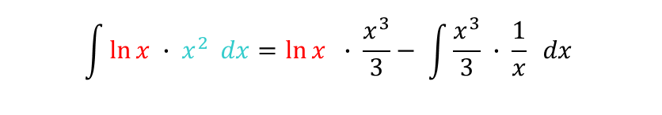
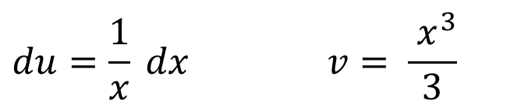

Ejemplo 2
$$\int{x^{2 }\ln\left(x\right) dx }$$
$$\int{\ln{x} ∙ x^{2} dx=\ln{x } ∙ \frac{x^{3}}{3}− \int{\frac{x^{3}}{3} ∙ \frac{1}{x} dx}}$$
$u=\ln{x} dv= x^{2} dx$
$$\int{\ln{x} ∙ x^{2} dx= \frac{x^{3 }ln{x }}{3} − \frac{1}{3} \int{x^{2} dx}}$$
$$du=\frac{1}{x} dx v= \frac{ x^{3}}{3}$$
$$\int{\ln{x} ∙ x^{2} dx= \frac{x^{3 }ln{x }}{3} − \frac{1}{3} ∙ \frac{x^{3}}{3}+C }$$
$$\int{\ln{x} ∙ x^{2} dx= \frac{x^{3 }ln{x }}{3} − \frac{x^{3}}{9}+C }$$

Slide 7

Test 1
Indicar cuál de las siguientes alternativas es verdadera
La integral indefinida da como resultado un número
Sustitución simple se usa siempre cuando hay una división
La integración por parte siempre se ocupa en una multiplicación
ILATE se utiliza en la integración por partes

Slide 8

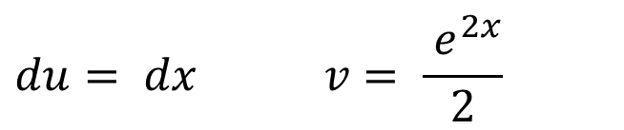



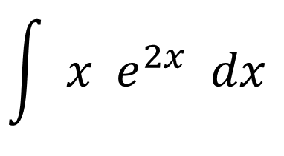


Ejemplo 3
$$\int{ x { e}^{2x} dx }$$
$$\int{x ∙ e^{2x} dx= x ∙ \frac{e^{2x}}{2}− \int{\frac{e^{2x}}{2} dx}}$$
$u=x dv= e^{2x} dx$
$$\int{x ∙ e^{2x} dx= \frac{{x e}^{2x}}{2}− \frac{1}{2} \int{e^{2x} dx}}$$
$$du= dx v= \frac{ e^{2x}}{2}$$
$$\int{x ∙ e^{2x} dx= \frac{{x e}^{2x}}{2}− \frac{1}{2} ∙ \frac{e^{2x}}{2}+C}$$
$$\int{x ∙ e^{2x} dx= \frac{{x e}^{2x}}{2}− \frac{e^{2x}}{4}+C}$$
Esta foto de Autor desconocido está bajo licencia CC BY-SA-NC

Slide 9

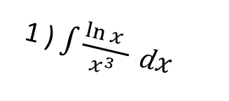
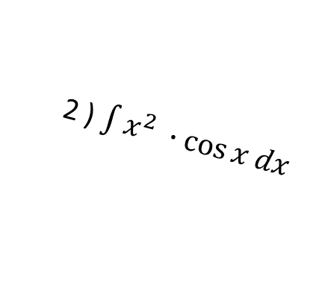
En un ejercicio de integración por parte se puede necesitar usar otro método de integración o arreglar las funciones utilizando propiedades.
Ejemplos
1 ) $\int{\frac{\ln{x }}{x^{3}} dx }$
2 ) $\int{x^{2} ∙\cos{x dx}}$

Slide 10
uvm.cl

